Slide 1
Globální dějiny
Teorie
Janáč 2020

Slide 2
“All historians are world historians now,” C. A. Bayly
Nové podmínky (proměna profese a sociálního kontextu - globalizace)
Trend „globální dimenze“, i ERC
Dva defekty sociálních věd
Eurocentrismus
Metodologický nacionalismus
Polemický potenciál
revizionismus – vs black-boxing a arbitrární kontejnery
Reorganizace vědy (vs národní rámce – metodologicky, obsazením)

Slide 3
definice
„a form of historical analysis in which phenomena, events, and processes are placed in global contexts“
Sebastian Conrad
Paradigma
Metodologicky různorodé – odlišné přístupy a tradice, odlišné národní kontexty

Slide 4
4 formy
Velké přírodní dějiny
Dějiny všeho
Dějiny kontaktů a spojení
Dějiny globálńí integrace
Mobilita, migrace, informační toky etc..
„entanglements“
Historizace globalizace
Moderní dějiny
Formování struktur
(Hill, history writing)
Vysvětlit „“the contingencies and ground-level processes of human activity with[in] the structures that are at once the products and the conditions of that activity. “
Arif Dirlik
Člověk jako biologická entita
Planetární perspektiva
Globální biografie
„Global history, strictly understood, is the history of what happens worldwide across the planet as a whole, as if viewed from a cosmic crow’s nest, with the advantages of immense distance and panoptic range.”
Fernández-Armesto + Benjamin Sacks,

Slide 5
Proces a perspektiva
Proces, metoda, perspektiva i předmět
PERSPEKTIVA
heuristický nástroj : otroctví (Black Atlantic) – komplexita
Ne nutně planetární, ne totéž jako Macrohistory – glocal
Ne exkluzivní (např krach vídeňské burzy vs krize 1929)
Předpoklad vlivu nadnárodních/golobálních/transnacionálních struktur
Distorze perspektivou : Otázka přílišného zdůraznění globálních vlivů (dtto národní dějiny…)

Slide 6
Přísliby a limity
Stalo se mainstreamem v anglosaském světě (AHR, PaP, …)
Dříve World history pro zkušené syntetiky, dnes disertace
Kurikula – ekonomické, kulturní, environmnetální přístupy
HYPE!!!
Náklady?
Not a panacea
Ne vždy globální procesy klíčové….
Aktéři marginalizovaní globálními sítěmi ?

Slide 7
geneze
„a form of historical analysis in which phenomena, events, and processes are placed in global contexts“
Sebastian Conrad
Globální vědomí
Od raného novověku univerzální dějiny
Dějiny civilizací
Dějiny pokroku a náradů

Slide 8
HISTORICKÉ FORMY PSANÍ DĚJIN SVĚTA
Ekumenické dějiny
Světová Tableaus
Světové dějiny
World History
Konec 19. st
Historizace evropské expanze, westernizace
Národ, modernizace, liberalismus – evropský model (i Nehru etc)
Eurocentrismus, pozitivismus
Je evropský? Kukugaku etc
Geopolitika
Světové dějiny jako vysvětlení národních (Gokalp)
Kritika
Systémová (Marx)
Civilizační (kulturní rozdíly, 1880s, Thákur, inspirace Herder)
Anglofonní
Toynbee… Study of History (MONÁDY) 50s
William McNeill … The Rise of the West (MODERNIZACE), 60s
Immanuel Wallerstein … World System Theory 70s
Area studies, gender, from below, linguistic turn – VS MODERNIZAČNÍ koncept 80s
Teorie závislosti a postkoloniální a subalterní studia 80s
starověk
Univerzální dějiny
Reference works
16-18 st
Universal History (1736-65)
Gibbon, Voltaire, Gaterrer…
„gave rise everywhere to viewpoints that were irreconcilable with each other but complementary in their effort to grasp the global nature of the world.“ “
Serge Gruzinski

Slide 9
„The next uprising of the people of Europe and their next movement for republican freedom and economy of government, may depend more probably on what is now passing in the Celestial Empire – the very opposite of Europe – than on any other political cause that now exists.“
1853
“The bourgeoisie has through its exploitation of the world market given a cosmopolitan character to production and consumption in every country.
[. . .]
It has drawn from under the feet of industry the national ground on which it stood. All old-established national industries have been destroyed or are daily being destroyed.
[. . .]
In place of the old local and national seclusion and self-sufficiency, we have intercourse in every direction, universal interdependence of nations.”
1848

Slide 10
Současné formy psaní dějin světa
Komparativní dějiny
Transnacionální dějiny
Světo-systémový přístup
Poskoloniální studia
Multiple modernities
Historická sociologie (Weber)
Modernizační teorie
Transfer (Pommeranz)
Interpretace kontrastní – komparace
Problémová orientace
ale
Black-boxing
Teleologie
Fikce autonomie
Toky a výměny (přes hranice)
Globalizace (vs národní stát)
Vs metodologický nacionalismus (Bender)
“nation cannot be its own historical context.”
TRANS-LOCAL
Objektově orientované
Globální struktury nezřetelné
Makro-úroveň (globální perspektiva)
Více „systémů“ do raného novověku
Globální expanze evropského kapitalismu/inkorporace dalších oblastí
Nepolitická (ekonomická) perspektiva
Ale
Ekonomický redukcionismus
Dogmatismus (projekce modelu, problem s daty)
Eurocentrismus
Said (1978)
Vs globální koloniální řád
dynamika transkulturní výměny
Konstrukce států a národů v kontextu globální cirkulace/mobility
Globslizace nikoli jako přirozená (ruka trhu), ale jako řízená/ovlivněná koloniálním řádem
Návrat „civilizačních“ studií po 100 letech
Eisenstadt 1990s
Kritika hegemononie univerzální evropské modernizace
Studium modernizačních procesů v jiných kontextech
Ale
Univerzalní modernita v různých kontextech?
Izolace „civilizací“ – a jejich konstrukce (co starší kontakty?)
Nekonečné množství jednotek?

Slide 11
7 premis globálních dějin (Conrad)
1. Nejen makro-perspektiva
2. Alternativní pojetí prostorovosti
3. Inherentně relační
4. Součást prostorového obratu
interakce mikro a makro
Ne politické jednotky a predefinované kategorie
Vztahy
Prostorové metafory : territoriality, geopolitics, circulation,and networks
místo časových : development, time lag, and backwardness.
5. synchronicita
6. Reflektovaný eurocentrismus
7. Integrační paradigma
Ne jen kontakty, struktury
Studium kauzality na globální úrovni

Slide 12
Příklady EMPIRICKÉ

Slide 13
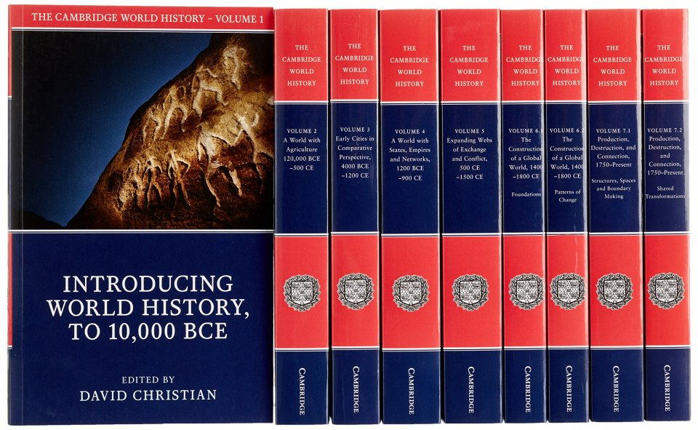
The Cambridge World History
Introducing World History (to 10,000 BCE)
A World with Agriculture, 12,000 BCE-500 CE
Early Cities in Comparative Perspective, 4000 BCE-1200 CE
A World with States, Empires and Networks, 1200 BCE–900 CE
Expanding Webs of Exchange and Conflict, 500 CE–1500 CE
The Construction of a Global World, 1400-1800 CE
Part 1, Foundations Part 2, Patterns of Change
Production, Destruction and Connection, 1750–Present
Part 1: Structures, Spaces, and Boundary Making Production, Destruction and Connection, 1750–Present
Part 2: Shared Transformations?

Slide 14
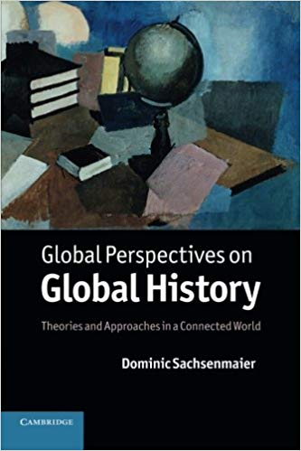
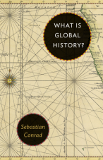
Příklady REFLEXIVNÍ

Slide 15
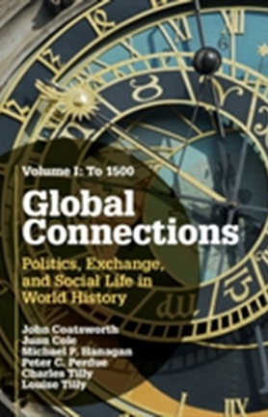
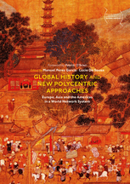
Příklady REFLEXIVNÍ

Slide 16
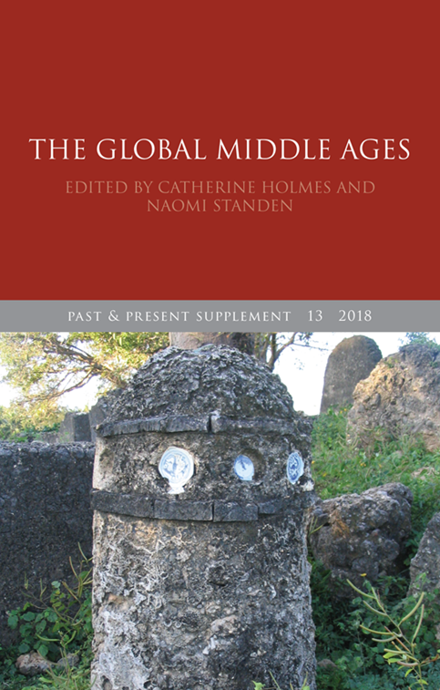
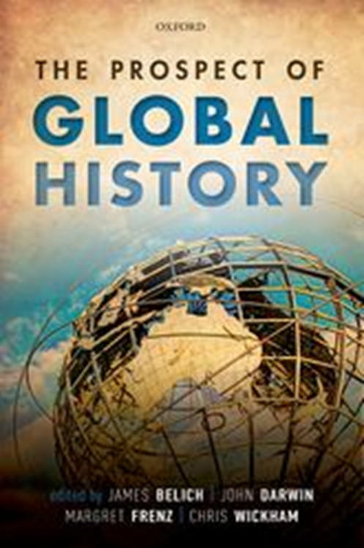
Příklady REFLEXIVNÍ

